Slide 1

L’arte Italiana
Andrea Sarto 0522500761
Vincenzo Russo 0522500860
a.a 2020/21
Notes:
Lo scopo del progetto è quello creare una base di conoscenza contenente la una parte delle opere italiane

Slide 2

Struttura del progetto

Slide 3




Tecnologie Utilizzate
Modellazione Ontologia
Database
Libreria RDF
Frontend

Slide 4


Notes:
questo è un esempio di come comunicano i tools

Slide 5
Visualizzazione Ontologia
Pittore
Dipinto
Museo
locatedIn
Feature
dipinge
conservata
subclassOf
conserva
subclassOf
Artista
Opera
haAutore
subclassOf
conservata
Scultore
Scultura
subclassOf
Chiesa
Feature
scolpisce
conserva
locatedIn
Notes:
componenete spaziale e basta

Slide 6

Query

Slide 7
Query endpoints
Ricerca http://localhost:3030/Musei/query
Modifica http://localhost:3030/Musei/update

Slide 8
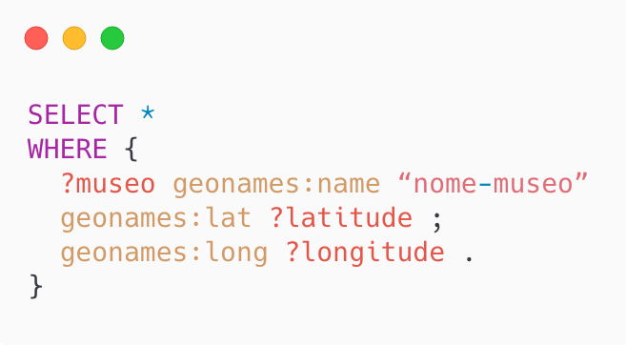
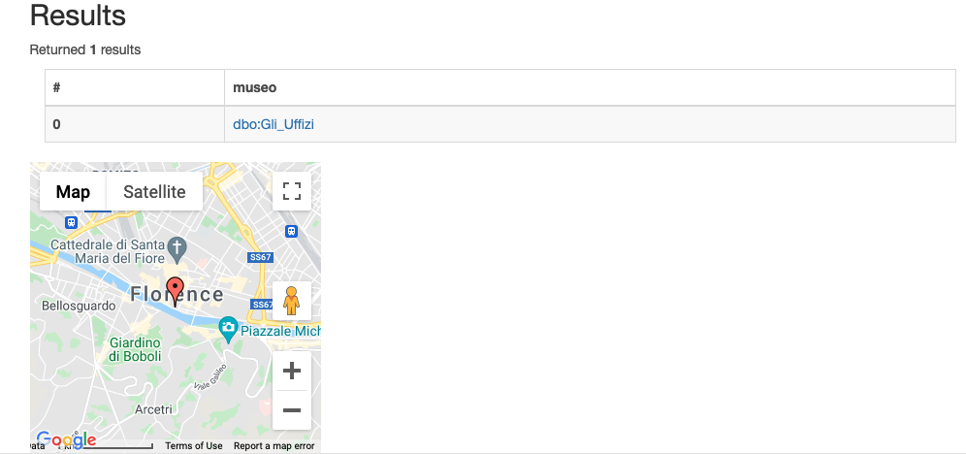
Query di ricerca
Ricerca Museo
Notes:
Fine r

Slide 9
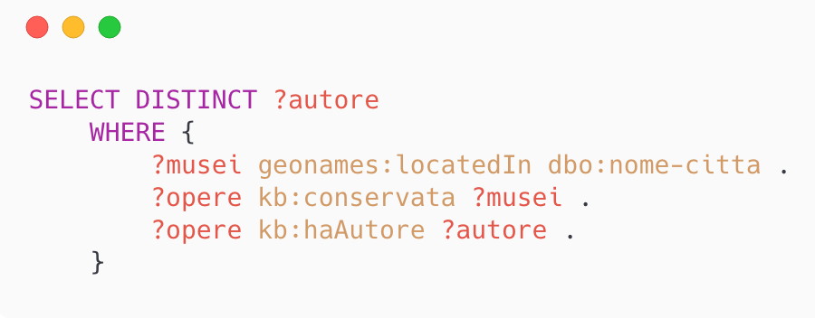
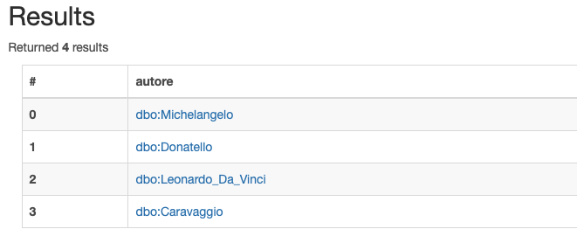
Query di ricerca
Ricerca autori in una determinata città
Notes:
Fine Russo

Slide 10
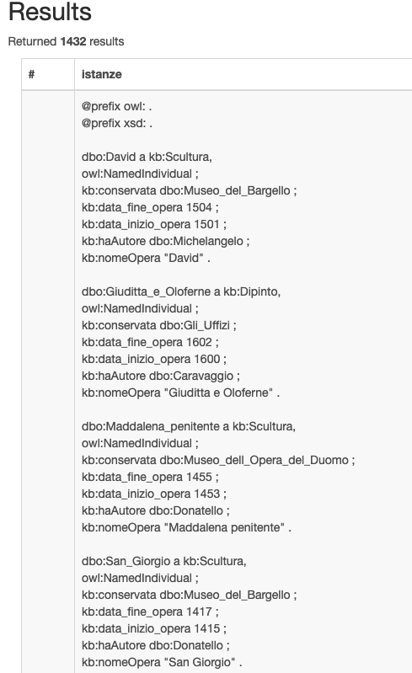
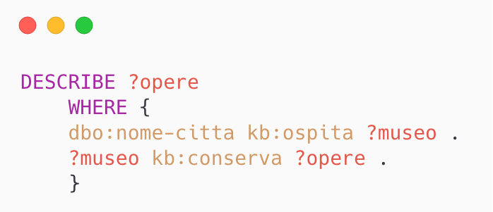
Query di ricerca
Ricerca elementi in una determinata città

Slide 11
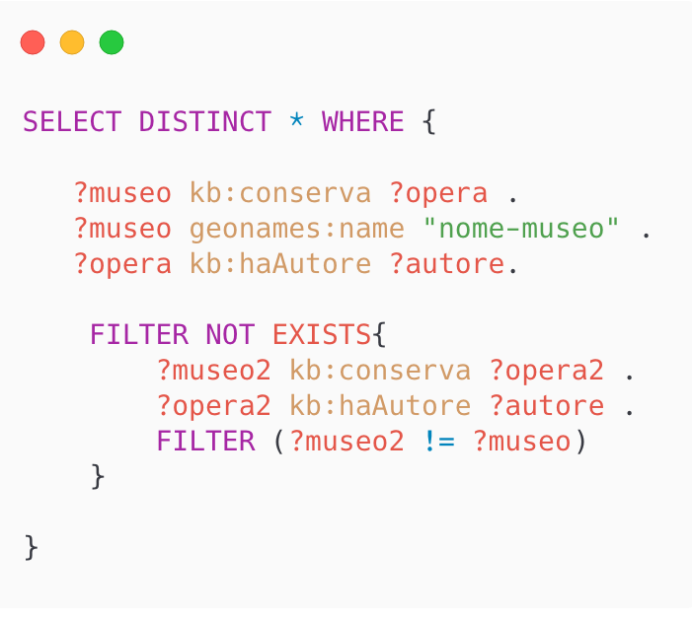
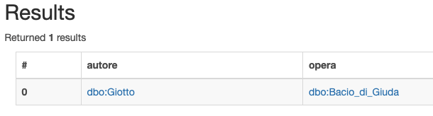
Query di ricerca
Ricerca autori esclusivi di un museo
Notes:
prende:
museo
opere del museo
autori
fa un filter
Non deve esistere un altro museo con un opera dello stesso autore e ovviamente i musei devono essere diversi

Slide 12
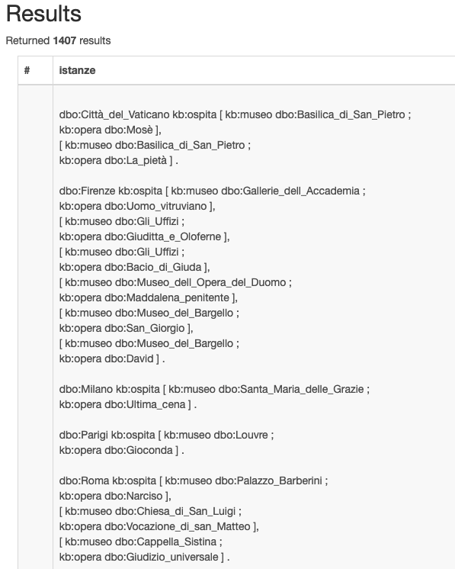
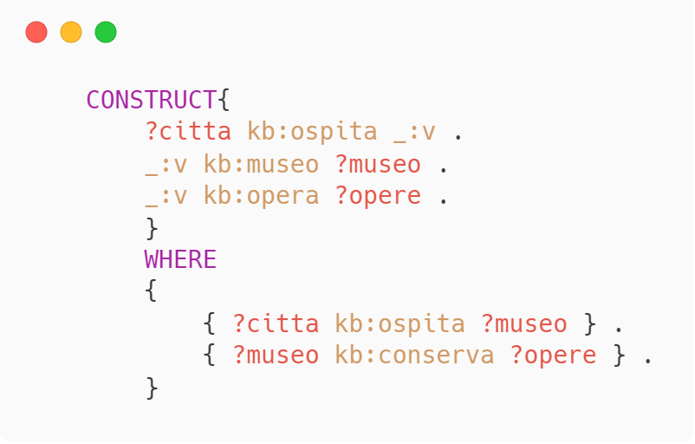
Query di ricerca
Musei ed opere di tutte le città
Notes:
Ritorna un nuovo grafo
usiamo i blank node per raggruppare tutte le opere e tutti i musei fissata una determinata
partiamo dalla where per raccogliere i dati e poi li presentiamo in nuova forma utilizzando la construct
Il where ci da gli enunciati, e la construct ci crea il nuovo grafo che i blank node per raggruppare tutte le opere e tutti i musei fissata una determinata

Slide 13
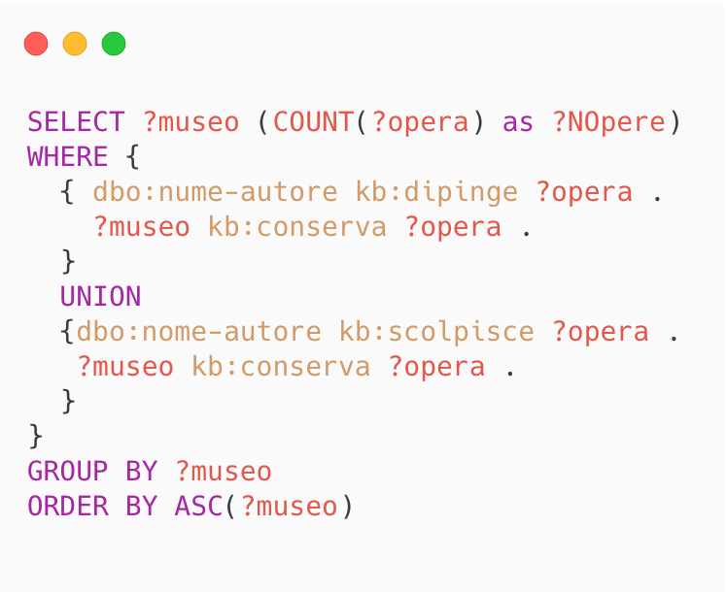
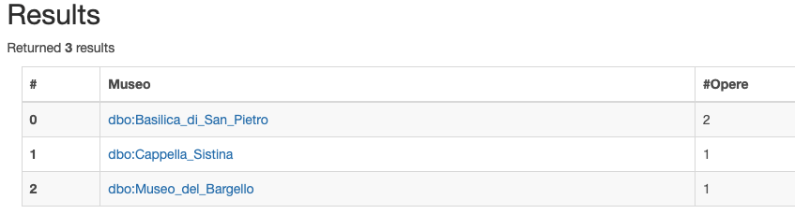
Query di ricerca
Distribuzione delle opere di un autore all’interno dei musei
Notes:
L’autore è michelangelo
prende i musei conta le opere
poi fa la union per pittore e scultore

Slide 14
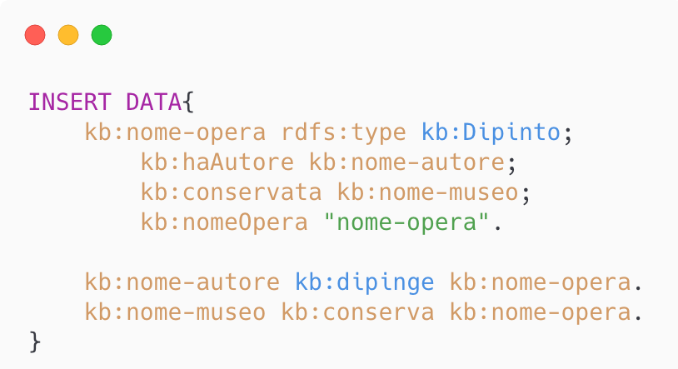
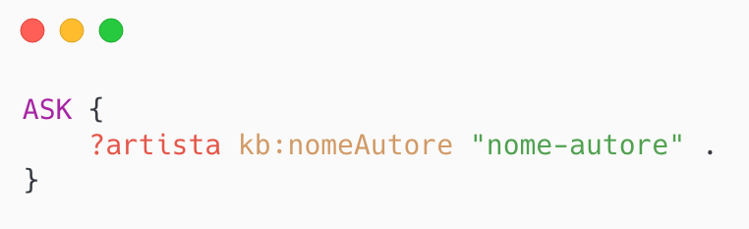
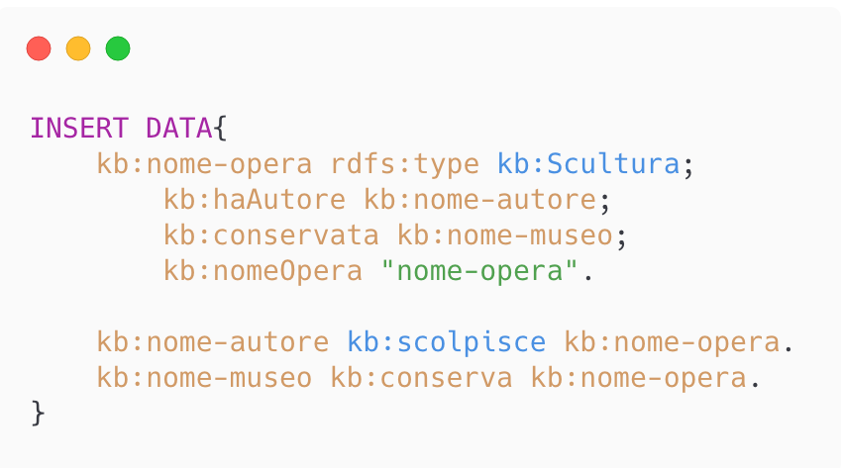
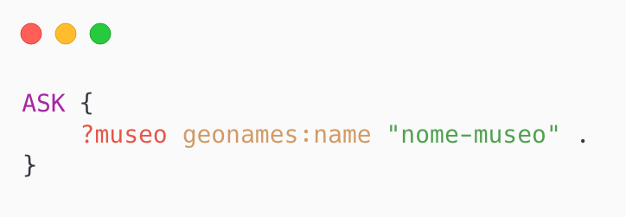
Query di inserimento
Inserisci opera

Slide 15
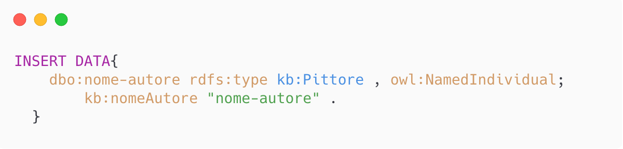
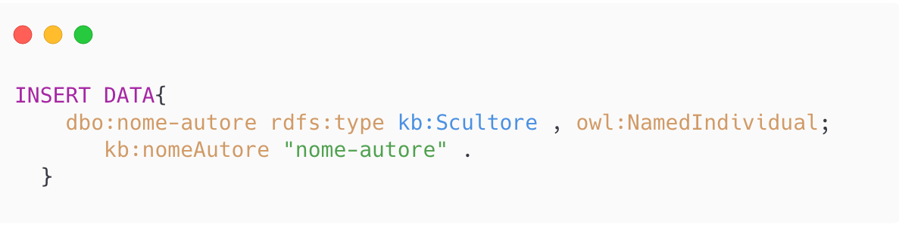
Query di inserimento
Inserisci autore
Pittore
Scultore
Notes:
se l’ontologia contiene il mapping named indivual
il mapping conterrà rdf type namedIndividual perchè l’ontologia è stata progettata con questa proprietà Declaration Named Individual

Slide 16
Grazie per l’attenzione

